Slide 2
PXE 설치 서버 개요
751쪽
시나리오
회사에서 이번에 리눅스 전용의 교육장을 구축하려고 한다. 그래서 100대의 컴퓨터에 가상머신이 아닌 직접 우분투를 설치하려고 한다.
처음에는 우분투 DVD 몇 개를 준비한 후, 들고 왔다갔다하면서 설치할 계획이었다. 시간이 오래 걸리겠지만 가능한 방법이다. 그런데 보안 문제 때문에 교육장 컴퓨터는 입/출력을 할 수 있는 Floppy/DVD/USB 장치를 모두 제거했다는 문제가 있다. 이 상태로는 3장에서 배운 설치 방법으로 설치할 방법이 없다.
해결책
PXE 설치 서버

Slide 3
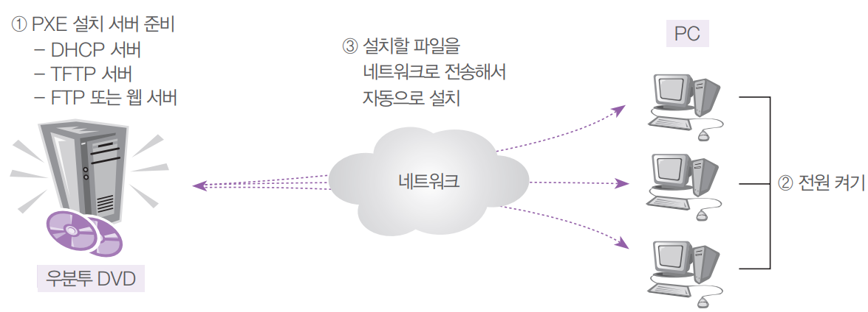
PXE 설치 서버의 개념과 구현
753쪽
PXE 설치 서버의 개념도
PXE 설치를 위해서는 PXE 설치 서버와 컴퓨터가 모두 같은 네트워크 안에 있어야 한다.

Slide 4

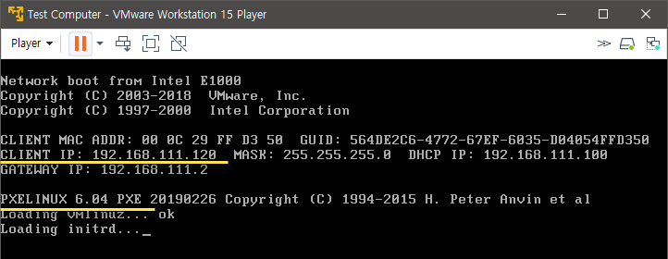
754쪽
<실습1> PXE 설치 서버 구현
실습목표
Server에 PXE 설치 서버를 구현해보자.
결과 화면 (TFTP 접속 자동 다운로드)

Slide 5
비타민 퀴즈 19-1
761쪽
▶ 힌트 없음.

Slide 6

도커의 개념
761쪽
도커Docker란 작은 운영체제를 포함한 가상화 기술을 의미
가상 컴퓨터는 완전한 OS를 포함한 독립된 컴퓨터로 간주되며 상당히 무거움
도커는 가상 컴퓨터와 거의 비슷한 기능을 갖고 있으면서도 훨씬 가볍게 생성하고 운영
도커에서 사용되는 작은 컴퓨터를 컨테이너Container라고 부른다.

Slide 7
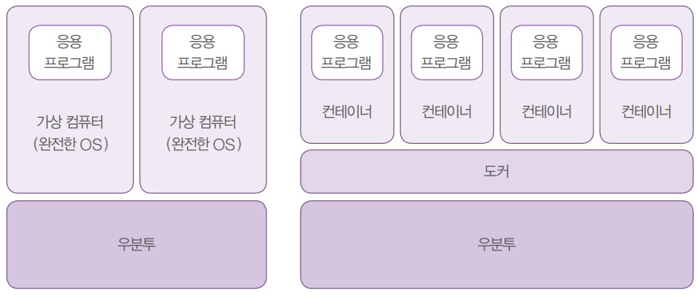
가상 컴퓨터와 컨테이너의 차이점
762쪽

Slide 8
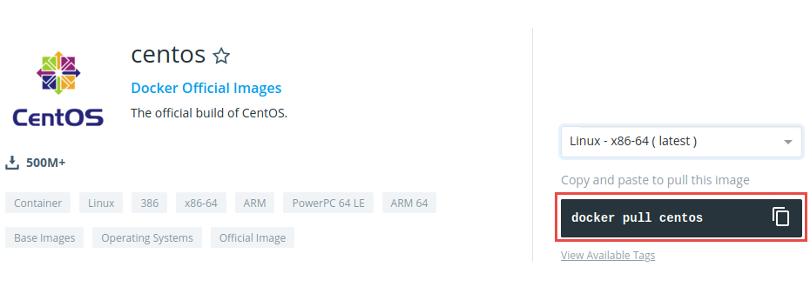
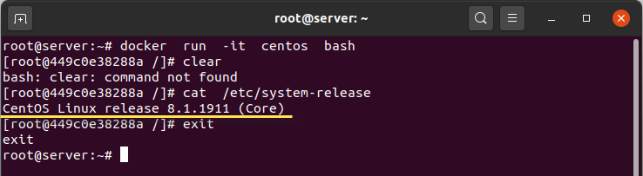
763쪽
<실습2> 도커의 설치와 사용
실습목표
Server에 도커를 설치하고 간단히 사용해보자.
결과 화면 (도커 이미지 다운로드와 작동)

